Slide 1
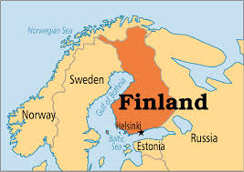
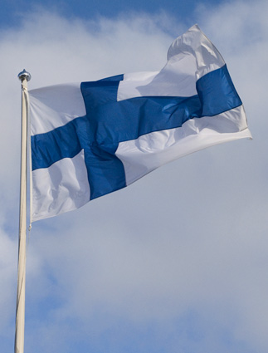
Finland
Η Φιλανδία βρίσκεται στη βόρεια Ευρώπη, στην Βαλτική θάλασσα.
Πληθυσμός: 5.472.971

Slide 2
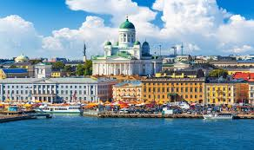
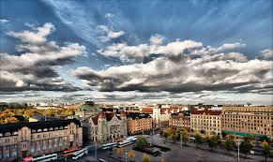
Η πρωτεύουσά της είναι το Ελσίνκι

Slide 3
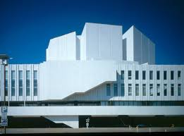
Helsinki
Το Ελσίνκι είναι στα νότια της Φιλανδίας.
Έχει πολλά αξιοθέατα όπως : τον ζωολογικό κήπο, το παλάτι του προέδρου, το ολυμπιακό στάδιο, το κτίριο του κοινοβουλίου, το λούνα Παρκ, το Filandia Hall και τον καθεδρικό ναό.
Ο πληθυσμός είναι 620.982.

Slide 4
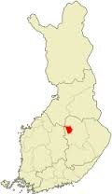
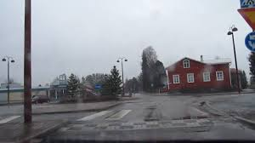
Pielavesi
H πόλη στην οποία βρίσκεται το σχολείο με το οποίο συνεργαζόμαστε. Είναι στην επαρχία της Ανατολικής Φινλανδίας με πληθυσμό 4.793 κατοίκους.
.

Slide 5
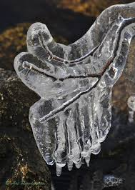
Τον χειμώνα χιονίζει διαρκώς. Πολλοί φτιάχνουν χιονάνθρωπους αλλά και δράκους στο χιόνι.

Slide 6
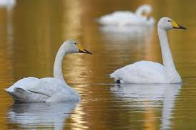
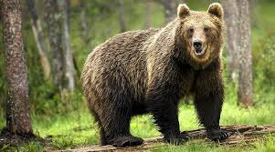
σύμβολα
Ο κύκνος είναι το εθνικό πουλί της Φιλανδίας.
Το εθνικό ζώο της είναι η αρκούδα.

Slide 7
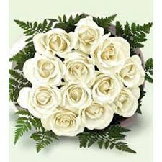
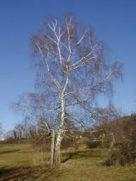
Το εθνικό δέντρο της είναι η ασημένια σημύδα. Το εθνικό της λουλούδι είναι το λευκό τριαντάφυλλο

Slide 8
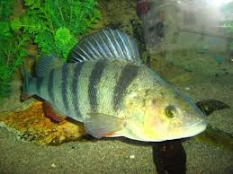
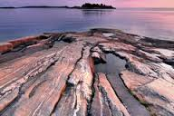
Το εθνικό της ψάρι είναι η πέρκα.
Η εθνική πέτρα της είναι ο γρανίτης.

Slide 9
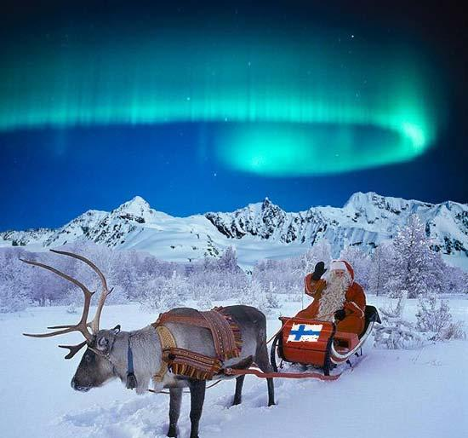
Ο πιό διάσημος Φινλανδόςείναι ο Άγιος Βασίλης και μένει στο Korvatunturi.

Slide 10
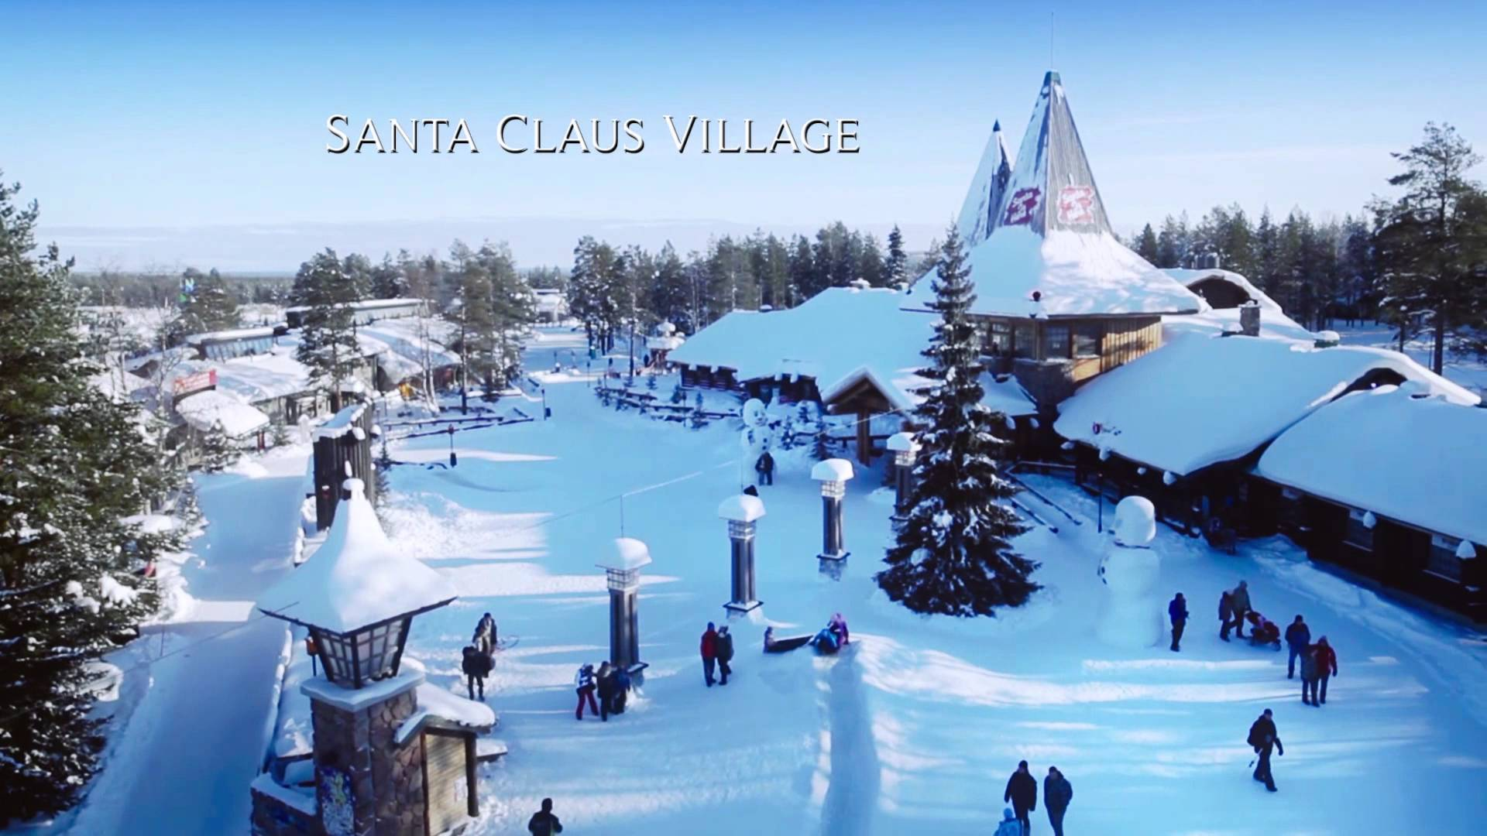
Korvatunturi

Slide 11
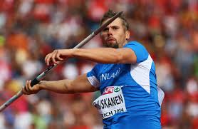
Ο Antti Ruuskannen είναι φημισμένος φινλανδός ακοντιστής

Slide 12
THANKS FOR YOUR ATTENTION 5th GRADE

